Slide 1
المؤتمر العام السابع للاتحاد العربي للكهرباء
الدوحة – قطر 20 – 22 مارس 2022

Slide 2
مخطط المعرض الاولي

Slide 3
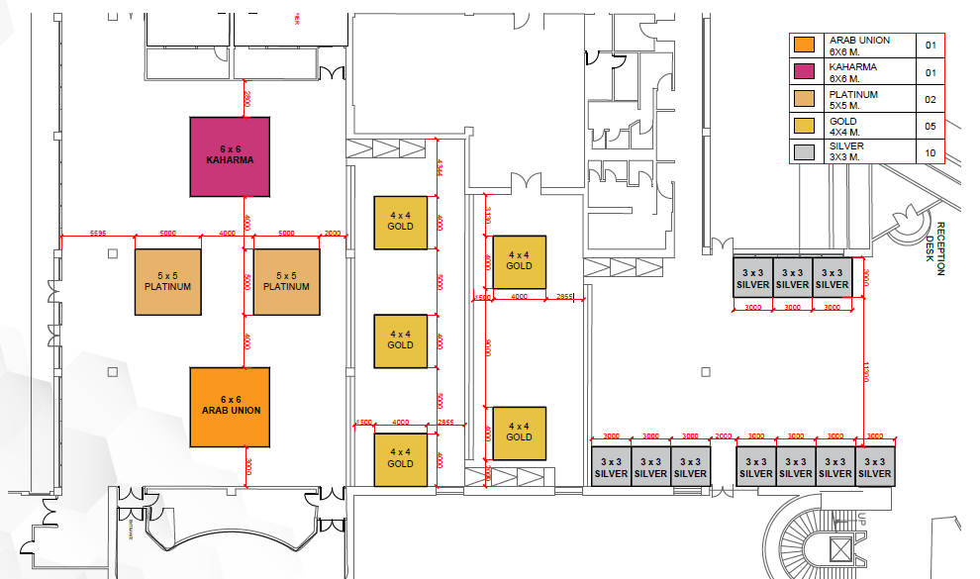
مخطط المعرض الاولي

Slide 4
أجنحة المعرض

Slide 5
الراعي البلاتيني – 5 متر * 5 متر

Slide 6
الراعي الذهبي – 4 متر * 4 متر

Slide 7
راعي حفل العشاء – 4 متر * 4 متر

Slide 8
الراعي الفضي – 3 متر * 3 متر

Slide 9
العارضون
أجنحة بقياس 3 متر * 3 متر
تتوفر على الاتي:
سجاد
طاولة و كرسيين
طاولة استقبال
شعار العارض فوق الجناح
كهرباء
مصابيح إضاءة
سلة المهملات

